Slide 1
THUPC2023 H 着色
Itst
THU, IIIS
2023/05/28
Idea comes from: 某个题集上抄的。

Slide 2

题意
给 $n$ 个节点的无向完全图的边染 $0∼9$ 的颜色，使得不存在一个三元环或五元环满足其上所有边数字相同。
$n≤1000$。

Slide 3
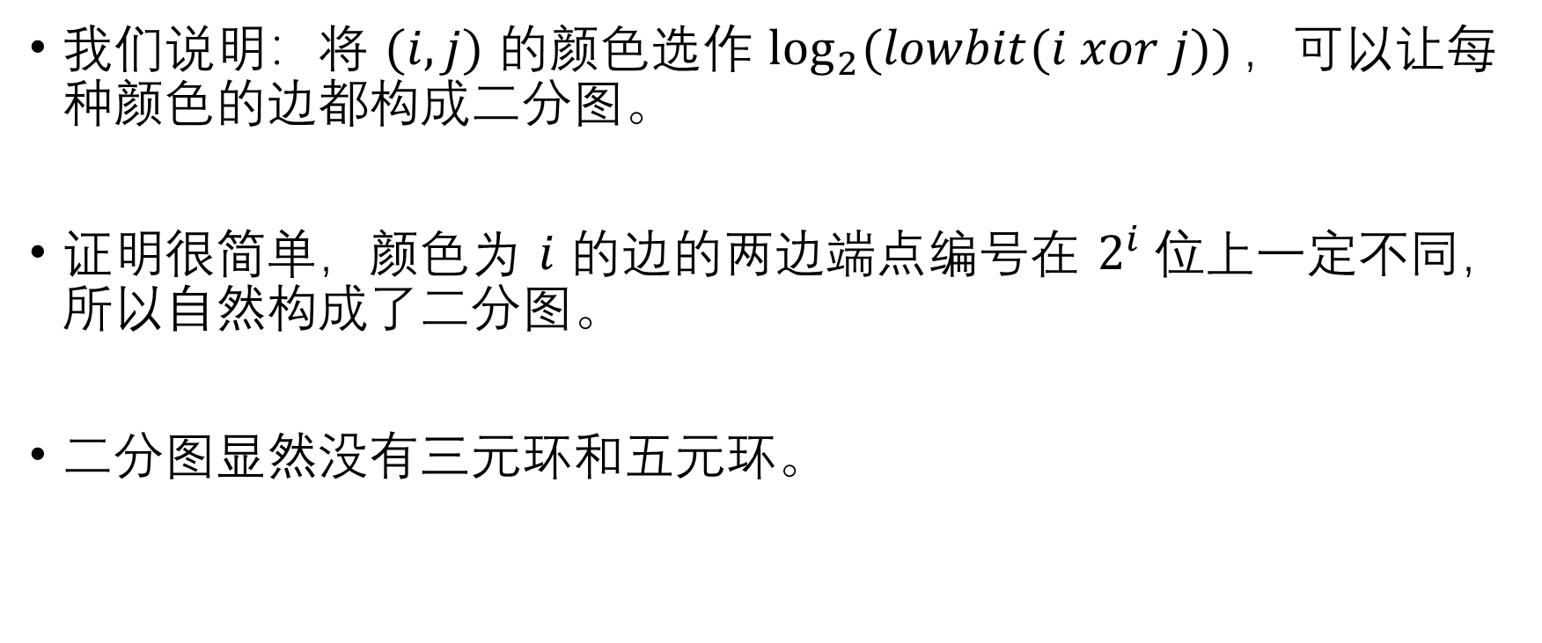
解法
我们说明：将 $(i,j)$ 的颜色选作 $\log_{2}{(lowbit(i xor j))}，$可以让每种颜色的边都构成二分图。
证明很简单，颜色为 $i$ 的边的两边端点编号在 $2^{i} 位上$一定不同，所以自然构成了二分图。
二分图显然没有三元环和五元环。

Slide 4

Bonus
$n>1024$ 有方案吗？（这个构造看起来不能直接加一个点）

